Slide 1


2016年寧波制造處 年終工作報告
效率
質量
葉文展
2017.02.18

Slide 2

1.製造單位產能推移圖 2.單位工時產值(人均產值:營業額與數量比值) 3.制造處2016 KPI分數 4.年度关键质量 4.1 OP/RF質量目標 4.2 客戶滿意度 4.3 客訴目標 5.三化一穩定持續推動 5.1 IT系統建設 5.2 自動化建設 6.總結
報告內容:

Slide 3
製造單位產能推移圖

Slide 4
2016年 OP & RF 產能推移圖
2015 | 24,665,229 | -6.6%
2016 | 23,041,036

Slide 5
2016年 OP & RF 產能推移圖
2015 | 48,995,173 | -23.8%
2016 | 37,324,379

Slide 6
2016年 OP & RF 產能推移圖
2015 | 93,884,280 | 0.4%
2016 | 94,268,471

Slide 7
2016年 OP & RF 產能推移圖
2015 | 27,583,026 | -9.4%
2016 | 24,994,190

Slide 8
2016年 OP & RF 產能推移圖
2015 | 8,541,123 | 12.3%
2016 | 9,588,864

Slide 9
2016年 OP & RF 產能推移圖
2015 | 6,491,402 | 25.7%
2016 | 8,161,824

Slide 10
2016年 OP & RF 產能推移圖
2015 | 2,277,878 | 33.1%
2016 | 3,030,851

Slide 11
2016年 OP & RF 產能推移圖
2015 | 137,653,894 | 16.6%
2016 | 160,496,821

Slide 12
單位工時產值
項目 | 總投入工時 | 銷售金額(RMB) | 單位工時產值(RMB) | 單位工時產值進步率
2015年 | 2,621,737.70 | 484,241,529.40 | 184.70 | 13.82%
2016年 | 2,365,632.63 | 497,306,727.27 | 210.22
13.82%

Slide 13
2015 & 2016 KPI分數
製造處2016年 KPI分數
單位 | 制一部 |  | 制五部 |  | 制三部 |  |  | 制六部 |  | 生管部 | EIC | EAC | 品保 | 平均 得分
年度 | MS1 | MS6 | MS3 | MS7 | MS5 | MS8 | MS9 | MS2 | MS10
2015 | 78.00 | 85.10 | 88.60 | 81.80 | 83.80 | 83.80 | 83.80 | 74.70 | 74.70 |  |  |  |  | 81.59
2016 | 90.37 | 86.74 | 88.67 | 88.61 | 84.63 | 85.11 | 81.64 | 78.97 | 71.92 | 87.73 | 83.18 | 87.70 | 96.00 | 86.69
比較值 % | 15.9 | 1.9 | 0.1 | 8.3 | 1.0 | 1.6 | -2.6 | 5.7 | -3.7 |  |  |  |  | 6.25%

Slide 14
年度关键质量工作报告:
OP与RF 年度质量目标
年度 | 目标(%) | 实绩(%) | 备注
2015-OP | 0.28 | 0.243 | 5-NG
2016-OP | 0.252 | 0.231 | -9%
2017-OP | 0.231
2015-RF | 0.07 | 0.047 | 6-NG
2016-RF | 0.063 | 0.096 | +52.38
2017-RF | 0.063

Slide 15
客戶滿意度（分值）
年度 | 目標(分) | 實績(分) | 備註
2015 | 95 | 95.04
2016 | 95 | 95.05
2017 | 95

Slide 16
客戶投诉率（%）
年度 | 目标(分) | 实绩(分) | 备注
2010 | 0.900% | 0.87%
2011 | 0.800% | 0.61%
2012 | 0.600% | 0.82%
2013 | 0.600% | 0.43%
2014 | 0.570% | 0.71%
2015 | 0.570% | 0.40%
2016 | 0.513% | 0.27%
2017 | 0.300% |  | 41.52%

Slide 17

三化一穩定持續推展
管理IT化
生產作業自動化
人員專業化
關鍵崗位人員穩定

Slide 18
落實華為『三化一穩定』工作的推展
1.『管理IT化系統建設』
企業資訊中心負責年度資訊化系統建設。
2016年IT化系統建設計畫20件，並已完成20件。
2017年 IT化系統建設計畫20件

Slide 19
華為IT化管理要求 9個模塊
1 BOM管控(含AVL清單)
2 原材料管控
3 文控模塊(含產品圖紙規格
華為總結生產類供應商來料
及生產管控、追溯管理等需要，
建議從以上9個方面進行IT化分析
及改善，推動生產全流程IT化管理
4 生產管控(含設備員工)
5 物流&條碼掃描追溯
6 校驗模塊
基線模塊優先推行：BOM股控模塊
文控及變更管理模塊、物流條碼
掃描/追溯模塊，模治具管控模塊
實現IT化，確保基礎生產管控及
追溯滿足IT化要求。
7 模具治具管控模塊
8 客戶投訴處理模塊
9 制程SPC管控模塊

Slide 20
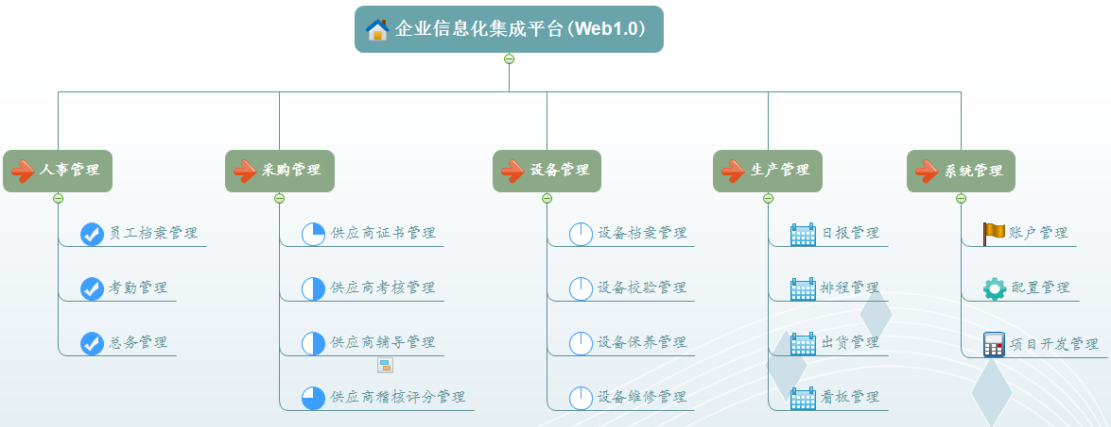
信息化系统建设
一.2016年度完成 模組開發數：20項 提案改善件數：31件
二.建立新的企業資訊化系統集成平臺(Web版，系統覆蓋範圍更廣)

Slide 21
資訊化系統建設
三.MES系统持续完善优化项目 10项 MES管控更加系统化
1.加入靜電測試防呆功能 2.增加包裝匯總終檢功能 3.本體鐳射雕刻增加同時雕刻一維和二維功能 4.增加亞旭標出貨簽列印功能 5.增加本體報廢管理 | 6.增加雙TO產品系列功能 7.增加RFOG產品系列功能 8.增加TRX產品系列功能 9.標籤列印便捷防呆優化 10.出貨白盒自動稱重
四.網路，硬體變革
1.公司網路骨幹替換為光纖傳輸，實現三層交換機管控，車間，辦公全網打通。 優點：資料傳輸速度更快，網路訪問更便捷，為系統集成打下基礎 2.導入桌面終端虛擬化設備(終端操作發展趨勢) 優點：體積小，節省空間，節省電；管理人員易於維護和管控，節省管理成本 3.導入自動備份存放裝置，實現重要資料定時自動化備份，無須人工作業 4.主動車間部署獨立監控網路，車間生產狀況可即時網路直播

Slide 22
企業自動化中心

Slide 23
企業自動化中心

Slide 24
品管圈活動、提案改善、自動化效益
2016年效益合計:2,334,097
TOTAL
475,322
1,683,706
175,069
品管圈活動
提案改善
237件
自動化效益
ERP

Slide 25
品管圈活動、提案改善、自動化效益
2015年效益合計:2,727,618
TOTAL
105,802
372,249
746,400
1,503,167
品管圈活動
提案改善
上127件
自動化效益
重大工程改善
3 → 2

Slide 26
2017年持續落實客戶三化一穩定工作的推展
3.『人員專業化』2016年制三部與制六部優先導入，根據高質量
的要求，制定關鍵崗位人員知識
『關鍵崗位人員穩定』關鍵崗位人員的年離職率控制在10%以
內，實際12.68%未達標。

Slide 27
2017年持续落实客户三化一稳定工作的推展
4.關鍵崗位人員穩定
作業標準化工作推行與落實
品質要做的好應著重於基礎的培訓工作，唯有加強人員的技能培訓才能滿足標準化作業要求。
各單位的教育訓練計畫要做的更仔細，將結合開發與品保部門審查各課的課目與內容，並將培訓時數列入
KPI關鍵績效指標內。

Slide 28
總結
2017年以質量優先為目標
以質量優先持續推動三化一穩定
品管圈活動第12期及13期的推動
新產品技轉寧波更精細的標準化作業訊息
期待新產品曙光
研
一
研
二
專
研
被動
新產品
RF

Slide 29

會報完畢
敬請指教

